Slide 1

Android
图片合成
知识分享交流
主讲人：Talon
内部资料，请勿泄露

Slide 2

主要内容
仿足记实现
常用的Canvas方法
内部资料，请勿泄露

Slide 3
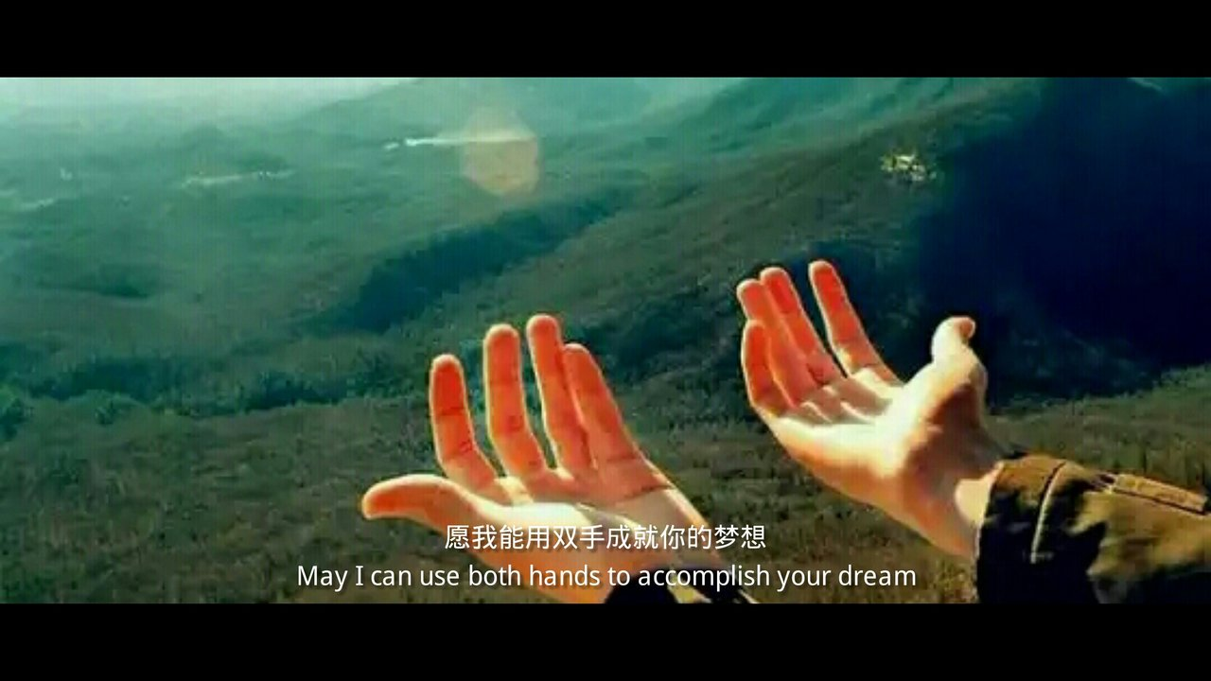
思考：足记怎样处理了照片
内部资料，请勿泄露

Slide 4
结论
1，增加Film 滤镜
2，增加黑色边缘
3，增加中英文文字
内部资料，请勿泄露

Slide 5
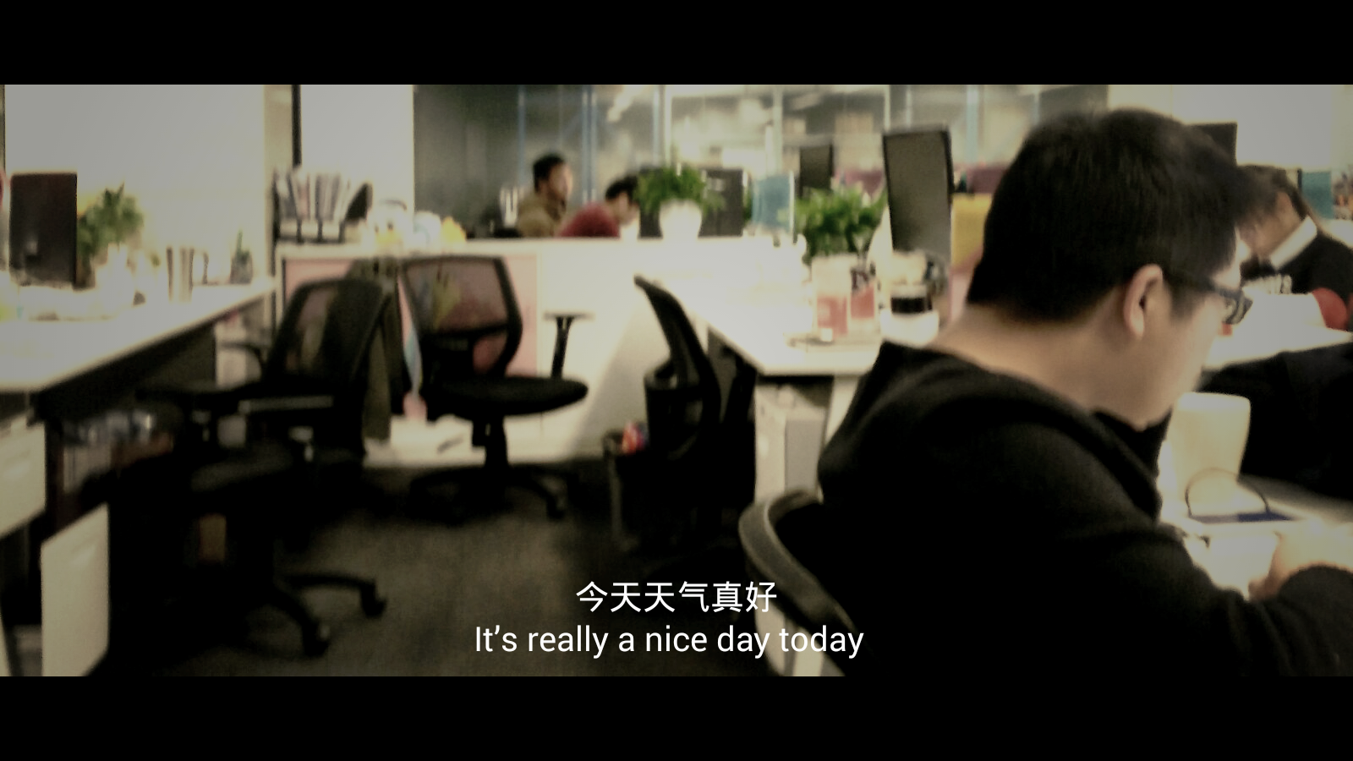
Demo效果图
内部资料，请勿泄露

Slide 6
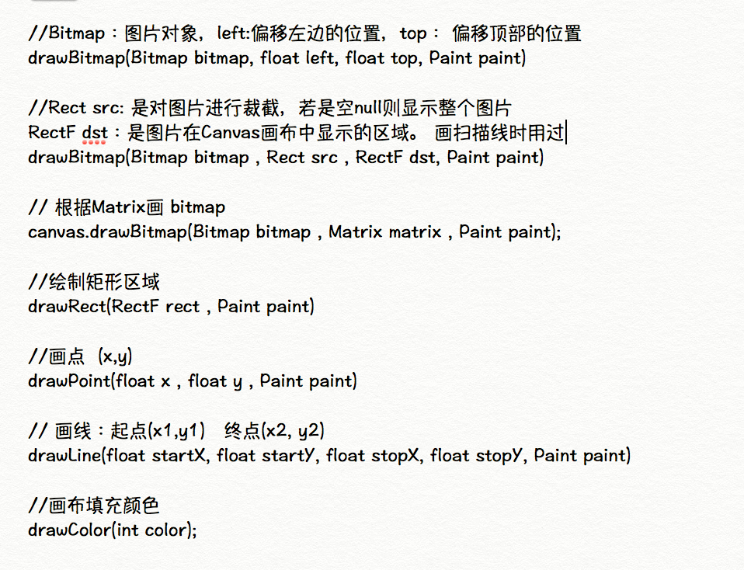
常用Canvas方法
内部资料，请勿泄露

Slide 7

结束语
内部资料，请勿泄露

